Slide 1
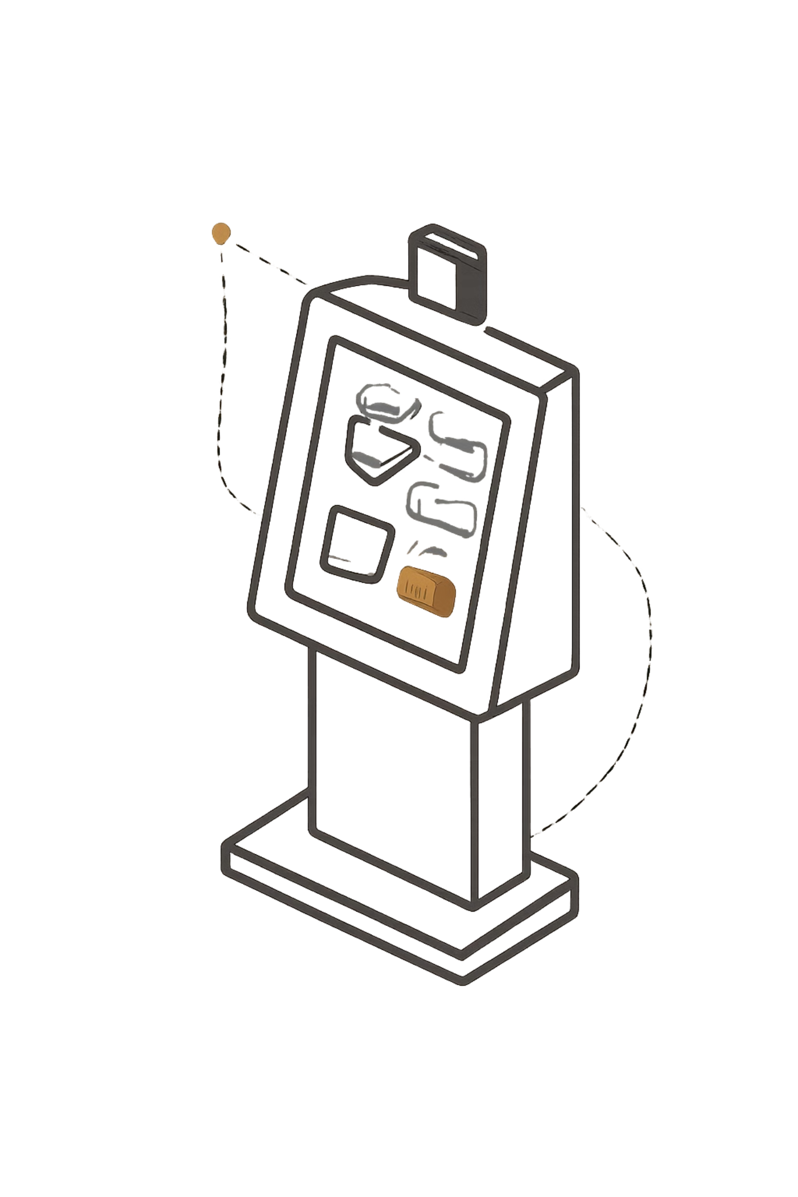
SmartOrder AI
AI 기반 음성/터치 하이브리드 키오스크 시스템
2026.07

Slide 2
목차
프로젝트 개요
시스템 아키텍처
AI 파이프라인
핵심 기능
UI
시행착오
향후 개선 방향

Slide 3
01 프로젝트 개요
AI 기반 음성/터치 하이브리드 주문 시스템
핵심 목표
Agent AI
음식 주문 어시스턴트
개인화된 Agent AI
메뉴 추천부터 주문·결제를 AI 대화로 원스톱 처리

Slide 4
01 프로젝트 개요
AI 기반 음성/터치 하이브리드 주문 시스템
핵심기능
Multi-Agent 라우팅
가드레일
LangGraph 기반 의도별 분기 처리 (Info / Context / Order)
AI 환각 방지 Neuro-Symbolic 검증 + 백엔드 규칙 엔진으로 데이터 무결성 보장
전환율 추적
매장 관리
AI 대화 로그 → 결제 연동 추적, linkedOrderId 기반 통계 대시보드
실시간 주문 현황, 메뉴 관리, AI 벡터 동기화, 알림 서랍

Slide 5
02 시스템 아키텍처
시스템 아키텍처 구조도
Docker Compose (Internal Network)
Spring Boot (Backend API)
Oracle DB (XE 21c)
Customer,
Sotre
Admin (Next.js)
Nginx (Proxy)
FastAPI (AI Pipeline)
Redis (Cache)
OpenAI API

Slide 6
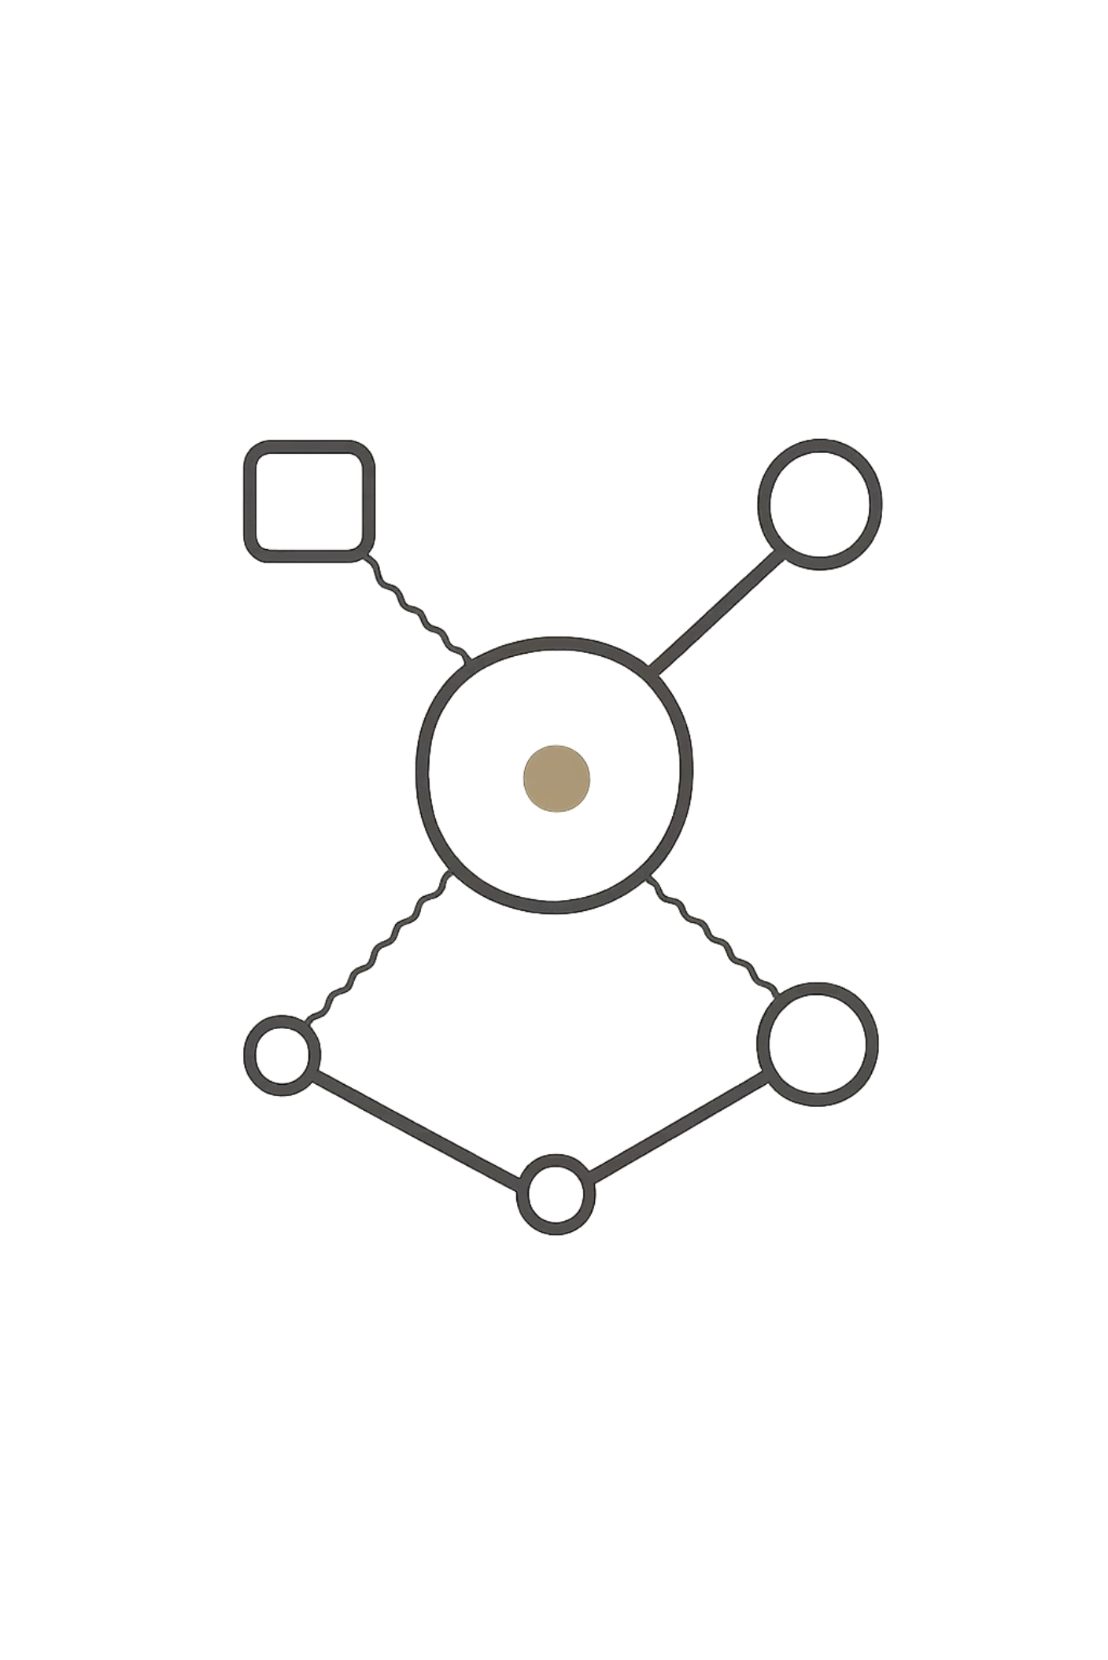
03 AI 파이프라인
LangGraph Multi-Agent 구조
Router Node가 사용자 의도(Intent)를 분석하여 3개의 전문 에이전트로 분기합니다.
Router Node
Intent 분석 + 분기 처리
Info & Recommend Agent
메뉴 검색·필터링, 가격/알레르기 안내, 인기 메뉴 추천 — Redis Tier 1 Fast-Path 활용
Context Chat Agent
이전 대화 State 참조, 세션 기반 연속적 상태 관리 — Redis Checkpoint 활용
Order Execution Agent
Tool Calling → JSON 장바구니 추출, 백엔드 validate API 호출, 품질/가격변동 자동 감지, linkedOrderId 발급 연동

Slide 7
03 LANGGRAPH STATE
LangGraph State 흐름 상세
State 구조
상태 영속화 전략
messages: 대화 이력 (Human/AI)
store_id: 현재 매장 매칭 ID
session_id: 대화 세션 식별자
routing_no: 작업 상태
cart_items: 장바구니 아이템 목록
user_context: 사용자 컨텍스트 (선택도 등)
Redis Checkpoint: langgraph-checkpoint-redis로 세션 State 저장, TTL(EXPIRE) 관리
백그라운드 처리: FastAPI BackgroundTasks로 DB 로그 INSERT를 응답 반환 후 처리
개인화 주의: session_id 참조 시 Redis에서 알레르기 정보 참조
세션 복원: Python 컨테이너 재시작 후에도 동일 session_id로 대화 맥락 완전 복원

Slide 8

04 캐싱 전략
2-Tier Redis 캐싱 전략
유동적 데이터와 고정적 데이터를 분리하여 최적의 응답 속도와 데이터 정합성을 확보합니다.
Tier 1 — Master Cache (Fast-Path)
Tier 2 — AI Meta-Cache (Deep-Path)
키 패턴: menu:{store_id}:{menu_id}
키 패턴: ai:meta:{store_id}
메뉴명, 현재/할인 가격, 재고 상태
이벤트 정보
DB 없이 즉답 (< 5ms)
점주 수정 시 즉시 DELETE
알레르기, 맵기, 해시태그, 카테고리
AI 추천 / 필터링 연산용
벡터 이벤트 재생성 트리거 시 갱신
Cache-Aside 전략: 점주 메뉴 수정 시 Redis 키 즉시 DELETE → 다음 요청 시 DB 재로딩 → 품질 메뉴 추천 사고 원천 차단

Slide 9
04–05 데이터 분리 & 가드레일
벡터 DB vs Redis 분리 + Neuro-Symbolic 가드레일
Neuro-Symbolic 가드레일 흐름
01
고객 발화
데이터 안정성을 위해 AI에서 API를 통해 검증 후
음식주문, 결제까지 이어지도록 동작
AI가 자율적으로 검증하는것이
아닌 검증 규칙을 적용해
데이터 안정성 확보
"아메리카노 2개 주문할게"
02
AI 분석
Order Agent가 JSON 장바구니 추출
03
규칙 검증
Backend validate — 재고/가격 교차 검증
04
결과 분기
통과 → 주문 확인 / 실패 → AI 자연어 안내

Slide 10
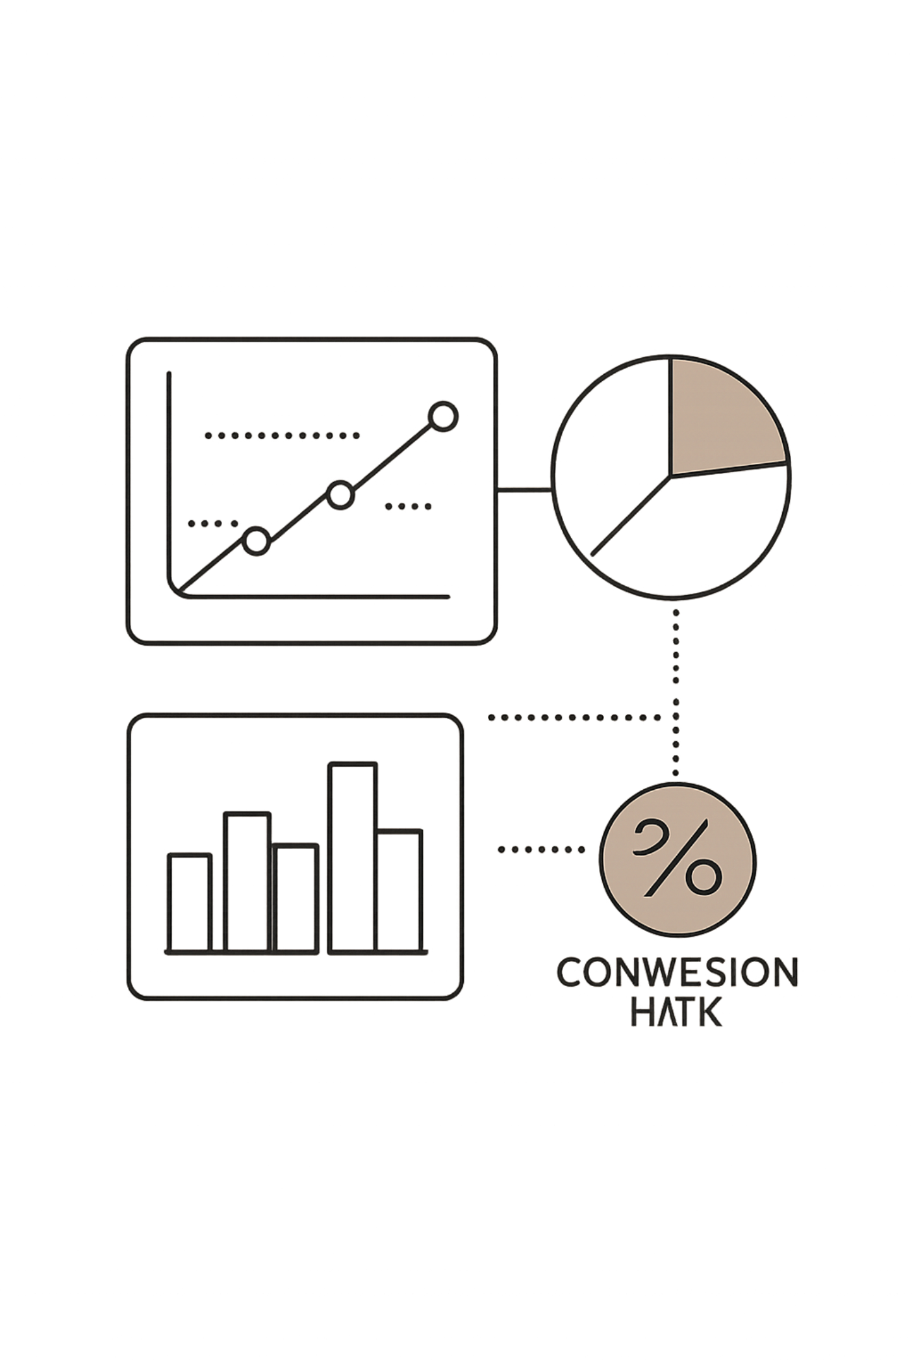
06 전환율 추적
AI 대화 로그 기반 결제 전환율 추적
156
53
총 대화 세션
결제 완료 세션
34%
주문 전환율
store_ai_logs.linked_order_id로 AI 세션과 Order를 연결, 프론트엔드에서 세션별 그룹핑 통계 계산 (uniqueSessions vs orderedSessions 비율). '결제 완료 대화만 보기' 필터 토글로 AI 추천 효과 측정, 매장별 AI 전환율 비교로 프롬프트 튜닝 A/B 테스트 근거 확보 및 고객 행동 패턴 파악 가능.

Slide 11
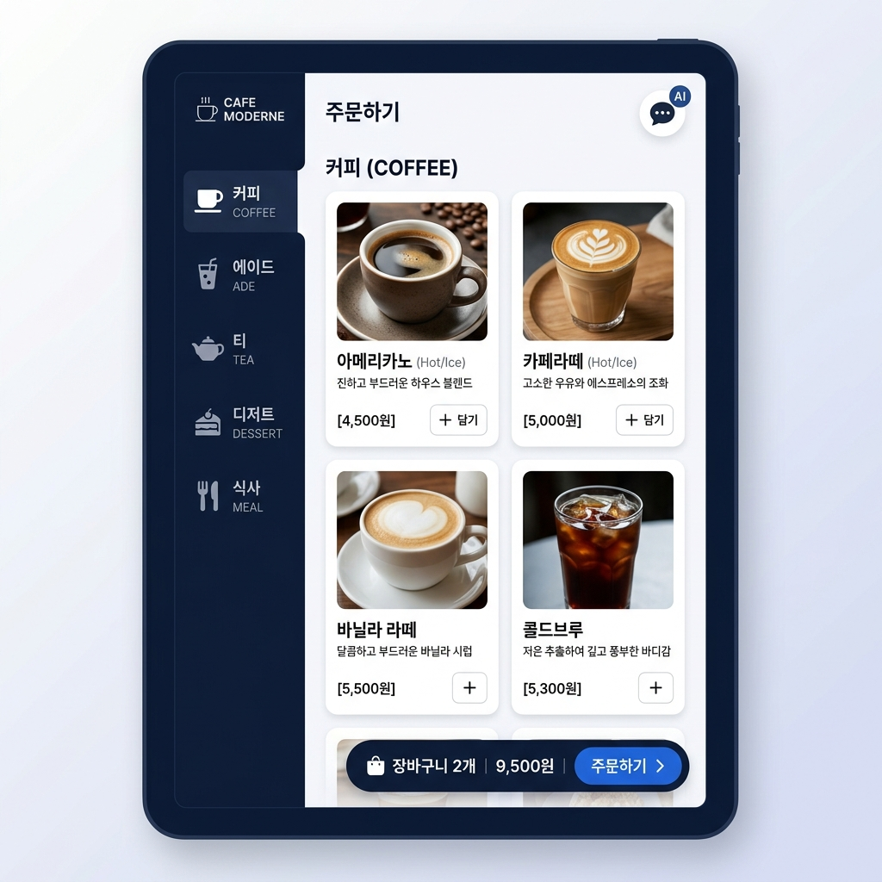
07. UI
고객 키오스크 화면
고객 주문 화면 특징
• 세로 고정 레이아웃 (1080×1920)
• 카테고리 사이드바 + 메뉴 그리드
• 하단 플로팅 장바구니 바
• AI 채팅 버블 아이콘
• 터치 + AI 하이브리드 주문
• 60초 무입력 시 자동 리셋
• 서버 장애 시 상단 배너 안내
• 핸드폰 번호 입력 → 단골 맞춤 AI

Slide 12
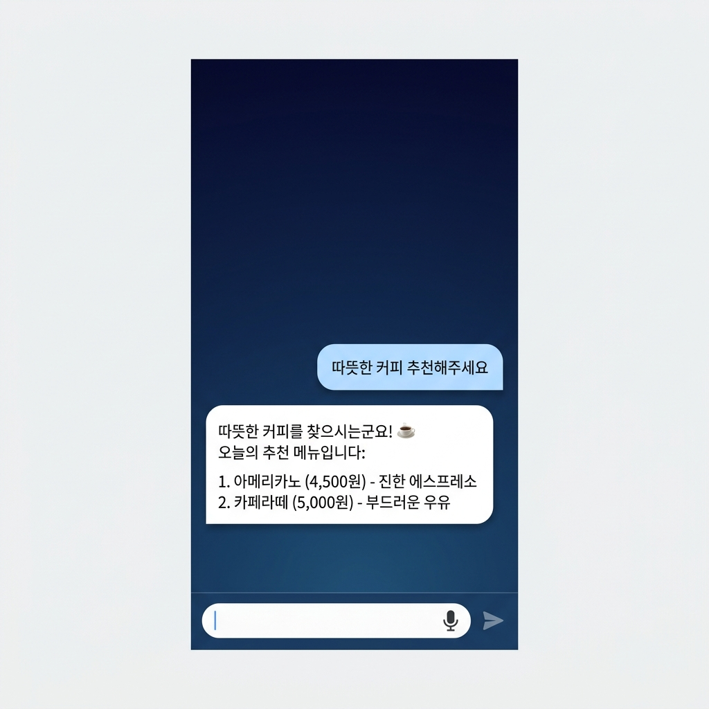
07. UI
AI 대화 인터페이스
AI 대화 인터페이스 특징
• SSE 스트리밍 실시간 응답 렌더링
• 고객 메시지 (우측) / AI 응답 (좌측)
• 마이크 아이콘 → 음성 입력 (Web Speech)

Slide 13
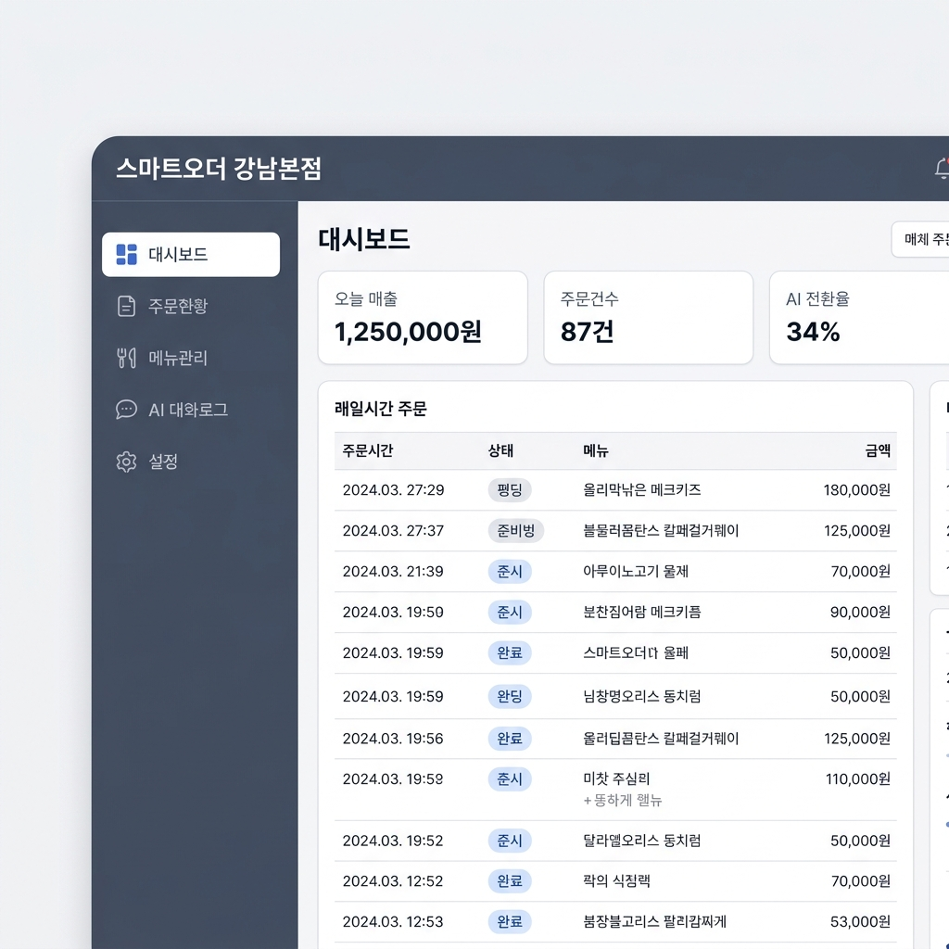
07. UI
AI 대화 기록
AI 대화 기록 특징
• AI 대화 기록 확인
• AI 대화를 통해 결제로 이어진 대화 확인

Slide 14
시행착오 ①
LangGraph 멀티턴 라우팅 문제
문제 상황
해결 방법
이전 대화를 LangGraph에 모두 포함하면서 의도가 바뀌어도 이전 컨텍스트에 묶여 같은 동작이 반복되는 현상 발생.
예: "추천해줘" 후 "주문할게"라고 해도 여전히 Info Agent로 라우팅됨
Router Node에서 '현재 입력 문장'에 더 높은 가중치를 부여하도록 프롬프트 재설계
시스템 프롬프트에 명시적 라우팅 규칙 추가
"현재 메시지의 의도를 최우선으로 판단" 명시
이전 routing_node 참고하되 override 허용

Slide 15
시행착오 ③
임베딩 데이터 동기화 — Stale Cache
벡터 DB에 가격·재고 같은 유동 데이터를 함께 임베딩하면 Stale Cache 문제 발생. 가격 변경 시 재생성 지연 동안 AI가 옛 가격으로 응답하는 사고 발생.
원인
해결: 저장소 분리
벡터 임베딩은 '의미 검색'에 최적화된 도구. 자주 변하는 비즈니스 데이터는 임베딩 대상에서 제외해야 함.
고정 데이터 → 벡터 DB (메뉴명, 설명, 해시태그, 알레르기)
유동 데이터 → Redis (가격, 재고, 할인)
AI가 벡터 검색 후 Redis에서 최신 가격 완성

Slide 16
10 향후 개선 방향
향후 개선 방향
음성 인식 고도화
다국어 지원
Web Speech API → Whisper API 전환, 도어즈 환경 대응 강화
next-intl 기반 i18n 확장 — 한국어 + 영어 + 중국어/일본어
AI 분석 대시보드
외부 장비 연동
대화 패턴 분석, 메뉴 추천 효과 측정, A/B 테스트 기반 프롬프트 최적화
영수증 프린터, 카드결제(VAN) 단말기 — Mock → 실제 SDK 교체 (인터페이스 추상화 완료)
클라우드 배포
모바일 주문
Oracle Cloud Free Tier 배포, CI/CD 파이프라인 구축, 모니터링
PWA 기반 모바일 사전 주문, QR 코드 → 테이블 오더 확장
감사합니다
SmartOrder AI — AI 기반 음성/터치 하이브리드 키오스크 시스템

